Slide 1
MathKGZ --
Амалдарды аткаруу тартиби – Багытталган сандар же Терс сандар
Анимацияларды текшерип, сабагыңызга КЕРЕГИ ЖОК слайддарды ӨЧҮРҮП САЛЫҢЫЗ.

Slide 2
БККК – 4 Амал – Багытталган сандар менен - ЖЕҢИЛ, ОРТО, ООР
бөлүү көбөйтүүнү кошуу кемитүү
4 Негизги амалдардын тартиби
Бул суроолорду экранда көрсөтсө болот же көнүгүү катары берсе болот.

Slide 3




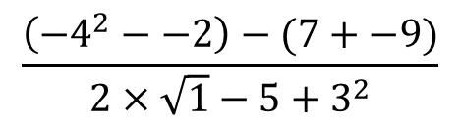
ЖЕҢИЛ
ОРТО
ООР
Эсепте:
Эсепте:
Эсепте:
1)
(−2) × 3 + 8 =
1)
−5 + 4 × −6 =
1)
$$−7+ 3^{2}×−2$$
2)
(−2) + 4 × 2 =
2)
−21 ÷ −7 − 4 =
2)
$$−24÷\sqrt{9}−−8$$
3)
(−16) ÷ 2 + (−3) =
3)
−6 + 4 × −6 + 8 =
3)
$${(−4)}^{2}+−5×−6$$
4)
(−3) × (4 − 8) =
4)
(−4) × 3 − (−5) × 4 =
4)
$${2−3}^{2}−−\sqrt{4}÷−2$$
5)
4 × 5 + 3 × (−2) =
5)
(−2 × −2 − −8) ÷ −3 =
5)
6)
(−3) + 3 × (−5) + 9 =
6)
4 − −5 × −8 ÷ −4 =
$$\frac{\left(−4^{2}−−2\right)−(7+−9)}{2×\sqrt{1}−5+3^{2}}$$

Slide 4





ЖЕҢИЛ
ОРТО
ООР
Эсепте:
Эсепте:
Эсепте:
1)
(−2) × 3 + 8 =
2
1)
−5 + 4 × −6 =
−29
1)
$$−7+ 3^{2}×−2$$
$$−25$$
2)
(−2) + 4 × 2 =
6
2)
−21 ÷ −7 − 4 =
−1
2)
$$−24÷\sqrt{9}−−8$$
$$0$$
3)
(−16) ÷ 2 + (−3) =
−11
3)
−6 + 4 × −6 + 8 =
−22
3)
$${(−4)}^{2}+−5×−6$$
4)
(−3) × (4 − 8) =
12
4)
(−4) × 3 − (−5) × 4 =
8
$$46$$
4)
$${2−3}^{2}−−\sqrt{4}÷−2$$
5)
4 × 5 + 3 × (−2) =
14
5)
(−2 × −2 − −8) ÷ −3 =
−4
$$−8$$
5)
6)
(−3) + 3 × (−5) + 9 =
−9
6)
4 − −5 × −8 ÷ −4 =
14
$$\frac{\left(−4^{2}−−2\right)−(7+−9)}{2×\sqrt{1}−5+3^{2}}$$
$$−2$$

Slide 5
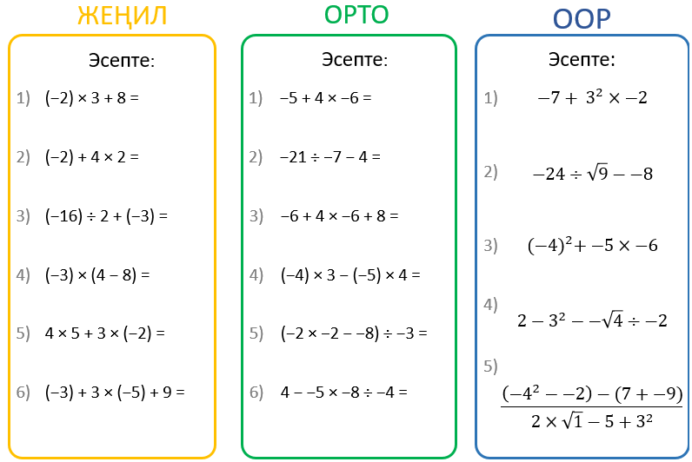

Slide 6
Суроолор барбы?
Комментарийлер?
Сунуштар?
…же ката таптыңызбы!?
Турдуу пикирлер учун ыраазычылык билдиребиз.
Сураныч, электрондук кат жөнөтүңүз:
mathematicskgz@gmail.com

